Slide 1
Multiplicación y división de Números enteros
Profesor: Zamir Santis Kifafi
Octavo Básico
Clase N° 4
Colegio Del Real

Slide 2
Objetivo: OA1
Mostrar que comprenden la multiplicación y la división de números enteros: Representándolos de manera concreta, pictórica y simbólica. Aplicando procedimientos usados en la multiplicación y la división de números naturales. Aplicando la regla de los signos de la operación. Resolviendo problemas rutinarios y no rutinarios.

Slide 3
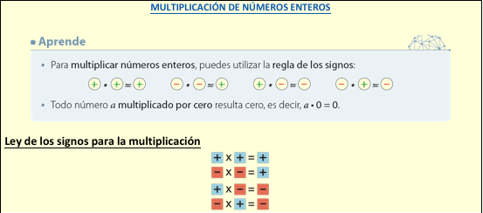
Objetivo: OA1

Slide 5
Resuelve las siguientes multiplicaciones
con Números Enteros:
(- 4 ) · (- 4)= | 3 · (- 12) =
(-14) · (- 4) = | (-10) · (- 30) =
(- 1) · (- 12) = | (-5) · 6 =
(- 10) · (- 4) = | (- 2) · 8=
8 · (- 9) = | (-3) · 6 =
(-12) · (-4) = | (-7) · 2 =

Slide 6
Resuelve y completa la siguiente tabla.
a | b | c | a · b · c | b · (a + c) | a · c · (-1)
-3 | -2 | -1
2 | 3 | -4
2 | -1 | -5
-4 | 2 | -6
-1 | 7 | -2

Slide 7
Justifica cada situación dando un ejemplo:
Si multiplicas 2 números enteros que no tienen el mismo signo, ¿el resultado será un número entero positivo o uno negativo? ¿Por qué?
Si multiplicas 2 números enteros negativos, ¿el resultado será un número entero negativo o positivo?
Si multiplicas 2 números enteros, ambos positivos ¿el resultado será un número entero positivo o negativo?

Slide 8
Resuelve las siguientes divisiones con Números Enteros:
30 : (-3) =
(-9) : 1 =
100 : (-50)=
(-180) : (-2) =
(-15) : (- 5) =
60 : (-4) =
(-12) : 2 =
200 : (-100)=
(-320) : (-4) =
(-60) : (- 3) =

Slide 9
Reemplaza los valores correspondientes de “a”, “b” y “c”:
¿Cuál es el valor de las siguientes expresiones?
a) a : (b : 2) =
b) (- b) : c =
c) (a : c) : b =
a= -28
b = -4
c = -1

